Slide 1
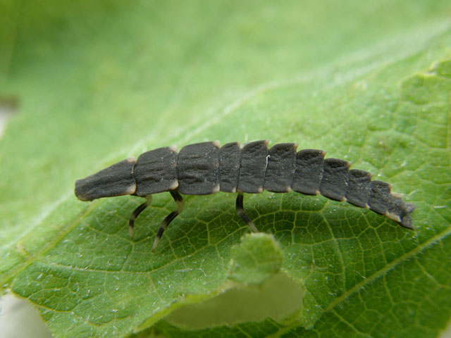
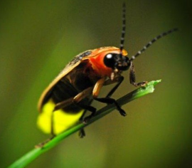
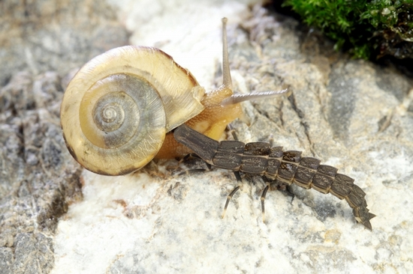

Slide 2

银烛秋光冷画屏，
轻罗小扇扑流萤。
天街夜色凉如水，
卧看牵牛织女星。
——唐代杜牧

Slide 3
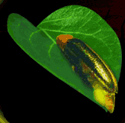
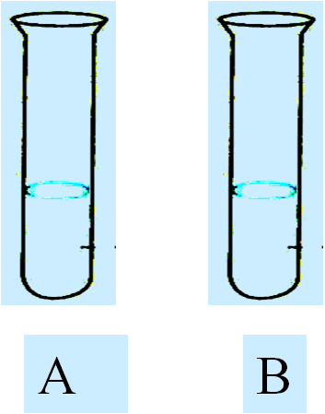


用小刀将数十只萤火虫的发光器割下,干燥后研磨成粉末,取两等份分别装入两支试管,各加入少量水使之混合,置于暗处,可见试管内有淡黄色荧光出现,约过15分钟荧光消失
医用葡萄糖溶液2ml
ATP注射液2ml
这个实验能说明什么问题
?
A
B

Slide 4

糖类
脂肪等
能源物质
生物的生命活动
可以直接进行？
释放能量
能量转移
ATP
ATP是细胞生命活动直接能源物质！

Slide 5
能源相关的物质
最根本的能源
主要的能源物质
主要的储能物质
直接能源物质
太阳光能
糖类
脂肪
ATP

Slide 6

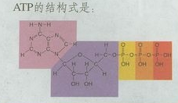
一、什么是ATP？
ATP
全称
三磷酸腺苷
（高能磷酸化合物）
A
腺苷
T
三个
P
磷酸基团

Slide 7
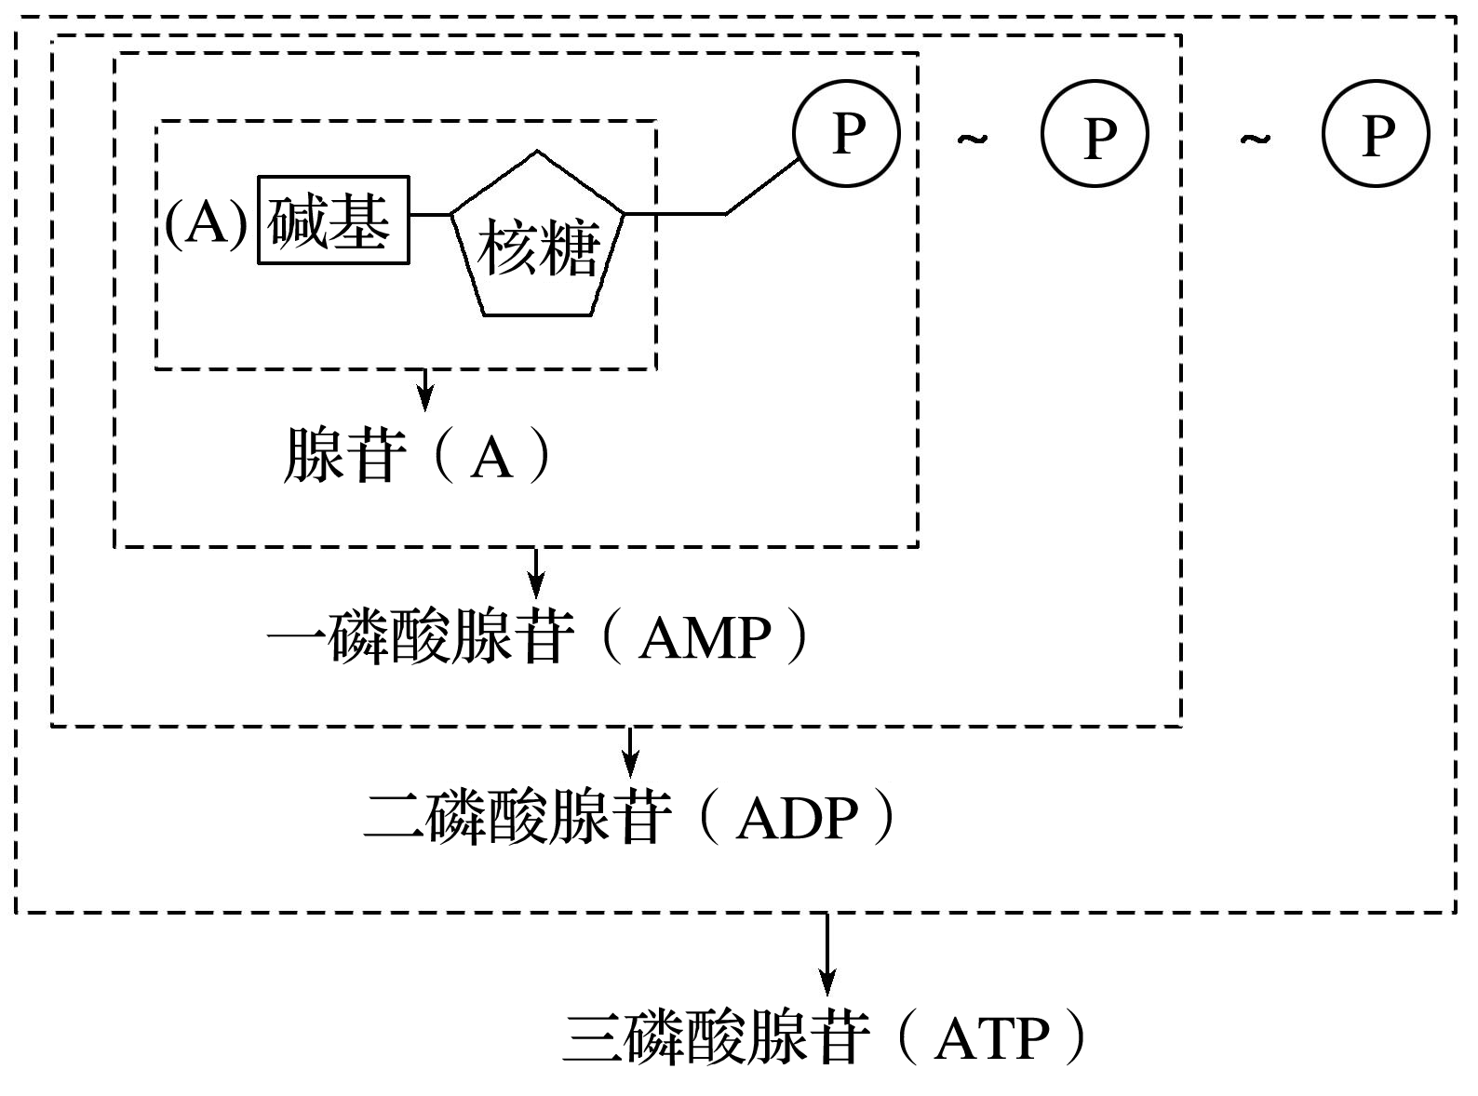
下图是ATP的组成：

Slide 8
ATP是一类高能磷酸化合物
水解时放出的能量在30.54千焦每摩尔。
ATP的结构简式
A
P
P
P
代表一种特殊的化学键，叫做高能磷酸键
代表腺苷
代表磷酸基团

Slide 9
ATP的特点：
远离腺苷的那个高能磷酸键相当脆弱，水解时容易断裂。
（此时ATP转化成： ）
腺嘌呤核苷二磷酸，即ADP
A
P
~
P

Slide 10
ATP的水解：
酶
ATP
ADP + Pi +
能量
水解酶
酶属于_______
该反应中
各项生命活动
能量可用于_______________

Slide 11
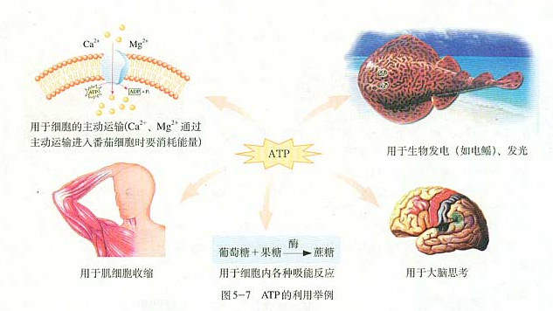
ATP是所需能量的直接来源。

Slide 12
ATP在细胞内的含量是很少的。但是，ATP在细胞内的转化是十分迅速的。它在细胞内的含量总是处在动态平衡之中，这对于构成生物体内部稳定的供能环境，具有重要的意义。

Slide 13
二 、ATP与ADP的相互转化
水 解
A
P
P
P
ADP
能 量
ATP
ATP分子中远离A的那个高能磷酸键，在一定的条件
下很容易水解， 也很容易重新形成。水解时伴随有能量的释放，重新形成时伴随有能量的储存。

Slide 14
水解酶 放能
ATP
ADP + Pi + 能量
合成酶 储能
ATP与ADP相互转化的关系式
是否为可逆反应?

Slide 15
三、ATP的形成途径
ATP合成时需要的能量来自哪里呢?

Slide 16
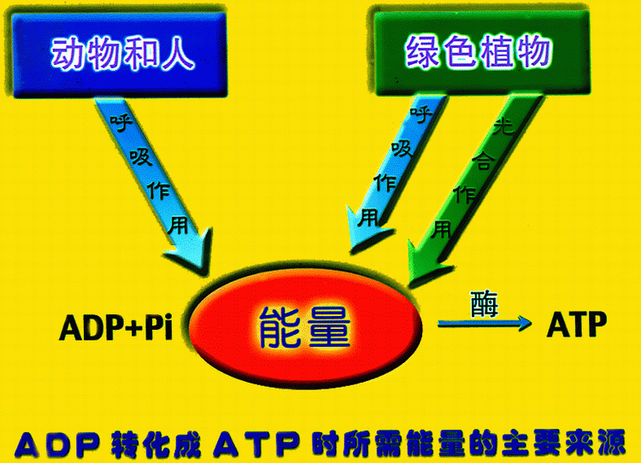

Slide 17
ATP的合成：
酶
ADP
+ Pi + 能量
ATP
细胞呼吸
细胞呼吸
光合作用
动物和人等
绿色植物
合成酶
酶属于_______
该反应中
细胞质基质、线粒体、叶绿体
场所在_________________________
细胞呼吸、光合作用
能量来源于__________________

